Slide 1
HS nghe bài hát “Quê hương” do ca sĩ Phương Mỹ Chi trình bày sau đó phát biểu cảm nghĩ… https://www.nhaccuatui.com/bai-hat/que-huong-phuong-my-chi.2LcZKiFNUbnJ.html

Slide 2
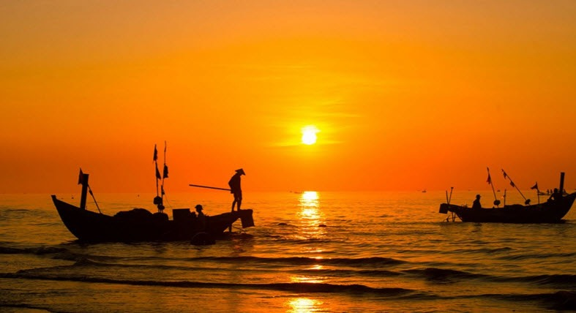
Tiết 32 + 33
Quê hương
Tế Hanh

Slide 3
I
TÌM HIỂU CHUNG

Slide 4
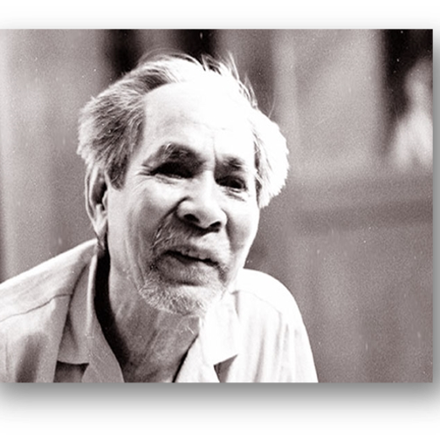

1. TÁC GIẢ
- Quê: Bình Sơn, Quảng Ngãi.
- Là nhà thơ mới tiêu biểu với phong cách thơ hồn hậu, trong sáng.
- Quê hương là nguồn cảm hứng lớn trong suốt đời thơ Tế Hanh.
Tế Hanh (1921 – 2009)

Slide 5






Slide 6
2. BÀI THƠ “QUÊ HƯƠNG”
Viết năm 1939, lúc nhà thơ mới 18 tuổi đang học ở Huế.
PTBĐ: Miêu tả + tự sự + biểu cảm
Thể thơ: Tám chữ
Bố cục: 4 phần
Phần 1: Khổ 1 - Giới thiệu chung về làng quê
Phần 2: Khổ 2 - Cảnh đoàn thuyền ra khơi đánh cá
Bốn phần
Phần 3: Khổ 3 - Cảnh đoàn thuyền đánh cá trở về
Phần 4: Khổ 4 - Nỗi nhớ quê hương

Slide 7
II
TÌM HIỂU CHI TIẾT

Slide 8
Học sinh suy nghĩ, sau đó trả lời nhanh câu hỏi sau đây:
Nhóm 1 – Khổ 1
Hình ảnh làng quê của tác giả hiện lên như thế nào?
Nhóm 2 – Khổ 2
Cảm nhận của em về khung cảnh đoàn thuyền đánh cá ra khơi (con thuyền, con người, cánh buồm)?
Nhóm 3 – Khổ 3
Cảm nhận của em về khung cảnh đoàn thuyền đánh cá trở về (không khí, con người)?
Nhóm 4 – Khổ 4
Khi xa cách, tác giả nhớ tới những điều gì nơi quê hương? Em nhận xét như nào về nỗi nhớ của
nhà thơ?

Slide 9
1. Giới thiệu chung về làng quê

Slide 10
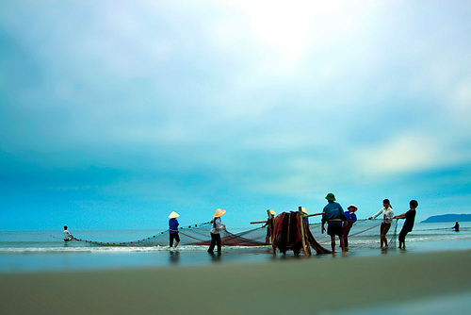
Nghề chính : Chài lưới.
Vị trí: Cách biển nửa ngày sông (Đo thời gian bằng không gian)
=> Khái quát đặc trưng về nghề nghiệp, địa lý của làng quê nhà thơ.

Slide 11
2. Cảnh đoàn thuyền ra khơi đánh cá

Slide 12
+ Thời gian: “sớm mai hồng”
+ Không gian: “Trời trong”, “gió nhẹ”.
=> Thiên nhiên tươi đẹp, báo hiệu chuyến đi biển đầy hứa hẹn.

Slide 13
CON THUYỀN
CÁNH BUỒM
+So sánh “Hăng như con tuấn mã”
+So sánh “như mảnh hồn làng”
+Dùng các động từ mạnh: “hăng”, “phăng”, “vượt”.
+Dùng các động từ mạnh: “giương”, “rướn”, “thâu”.
=> Con thuyền: Khí thế băng tới dũng mãnh, sức sống mạnh mẽ.
=> Cánh buồm quen thuộc, là biểu tượng, linh hồn của làng chài.

Slide 14
CON NGƯỜI
=> Dân trai tráng hiện lên với vẻ đẹp khỏe khoắn, vạm vỡ, nhanh nhẹn, dũng cảm.
=> Cảnh đoàn thuyền ra khơi đầy hứng khởi, mang khát vọng chinh phục biển cả.

Slide 15
3
Cảnh đoàn thuyền trở về

Slide 16
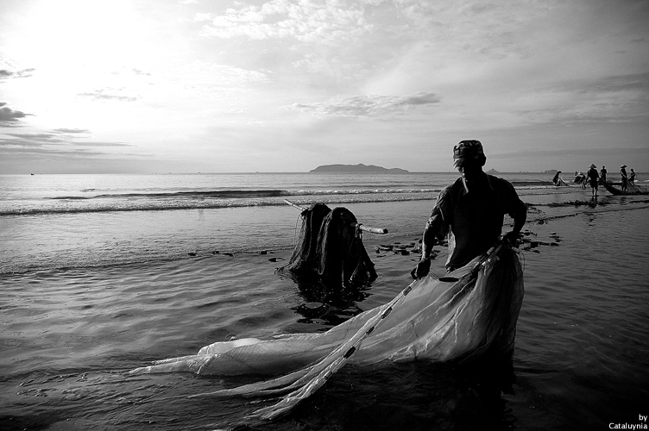
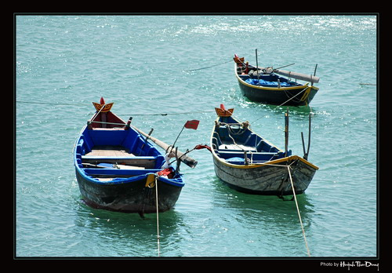
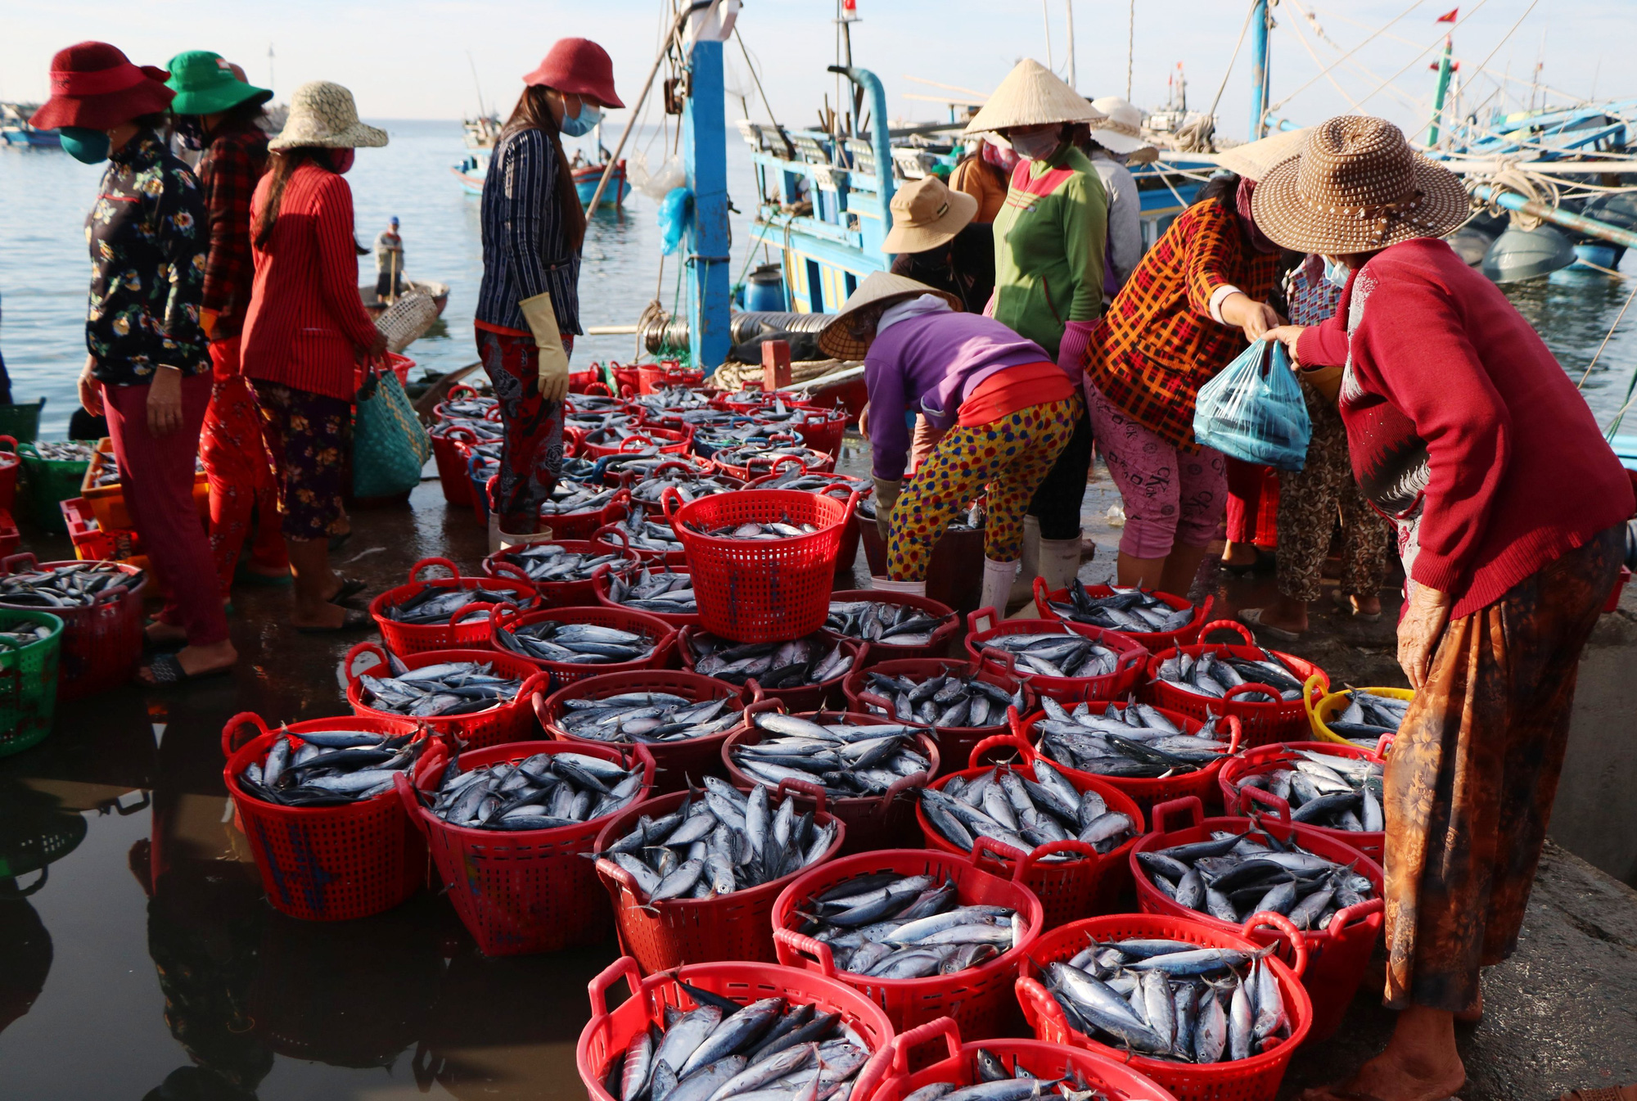
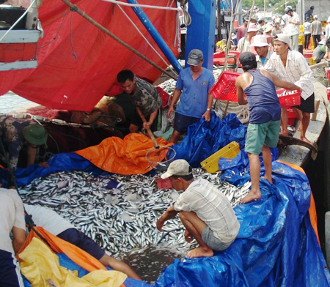
“Ngày hôm sau, ồn ào trên bến đỗ
Khắp dân làng tấp nập đón ghe về.”

Slide 17


vui vẻ, rộn ràng sau ngày làm việc vất vả và bội thu.
-Không khí trở về
- Hình ảnh dân chài: “Da ngăm”, “nồng thở vị xa xăm” =>Khỏe mạnh, vạm vỡ.
=> Họ mang trong mình vẻ đẹp và sức sống nồng nhiệt của biển cả

Slide 18
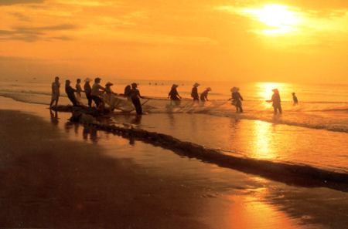
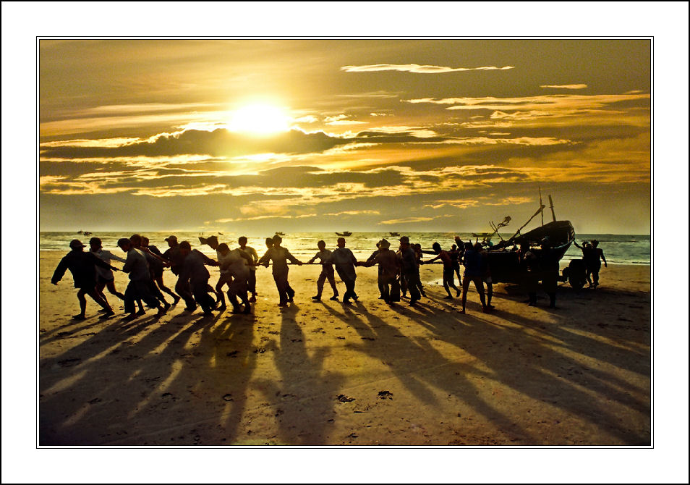
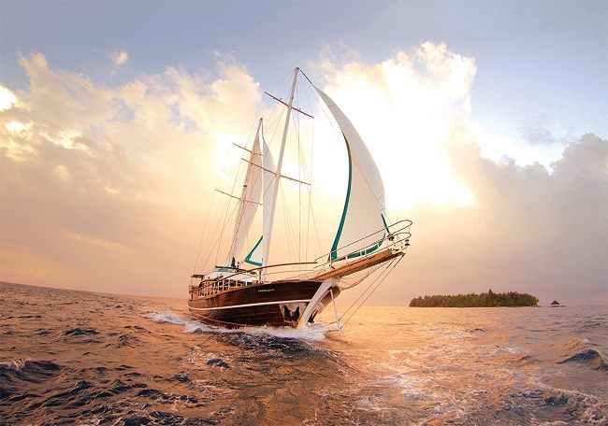
4. Nỗi nhớ quê hương

Slide 19
4. Nỗi nhớ quê hương da diết
Màu xanh của nước
NHỚ
Màu bạc của cá
Màu vôi của cánh buồm
Hình ảnh con thuyền…
Mùi mặn mòi của biển
Nỗi nhớ chân thành, tha thiết luôn thường trực trong lòng nhà thơ: Màu sắc cảnh vật, con thuyền, mùi vị đặc trưng của làng chài.

Slide 20
III.TỔNG KẾT
1. Nghệ thuật:
- Kết hợp khéo léo giữa biểu cảm với miêu tả và tự sự.
- Hình ảnh thơ sáng tạo, sử dụng nhiều biện pháp tu từ, bút pháp tả thực kết hợp với bút pháp lãng mạn, ngôn ngữ giản dị, …
2. Nội dung:
- Cảnh làng chài hiện lên thật bình dị, đầy ấn tượng qua đó thể hiện tình yêu quê hương tha thiết của nhà thơ.

Slide 21
Cảm ơn các con!

